Slide 1
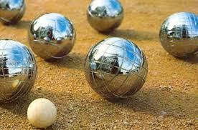
Projet Pétanque Shooter
Membres:
-Donovan
-Rémi
B1
Informatique

Slide 2
Présentation du Projet
Langage utilisé:
-Javascript
-HTML
-CSS (bootstrap)
Logiciel utilisé:
-Git
-Visual Studio code
Partie 1:
-Présentation du projet:

Slide 3
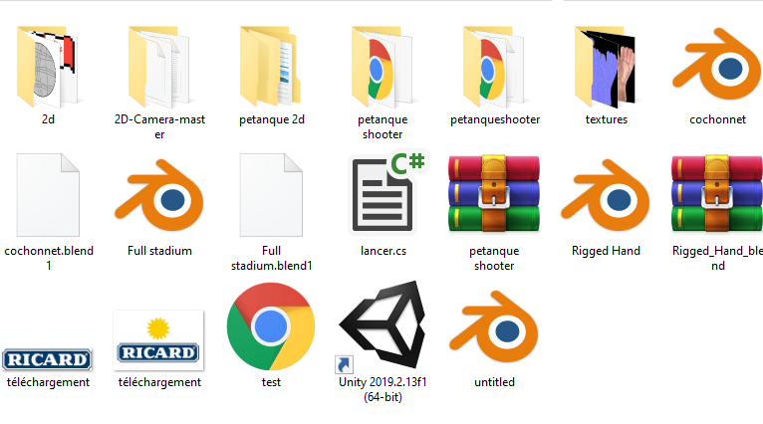
Le Projet: idée globale
Pétanque
Shooter

Slide 4
SOMMAIRE
Pétanque
Shooter
LE PROJET: IDEE GLOBALE:
Pétanque 3d
Pétanque 2d
2. LE PROJET : RENDU FINAL
Pétanque Shooter
LANGUAGE UTILISE:
HTML CSS
JAVASCRIPT
GIT
DEMO DU PROJET FINAL
CONCLUSION

Slide 5
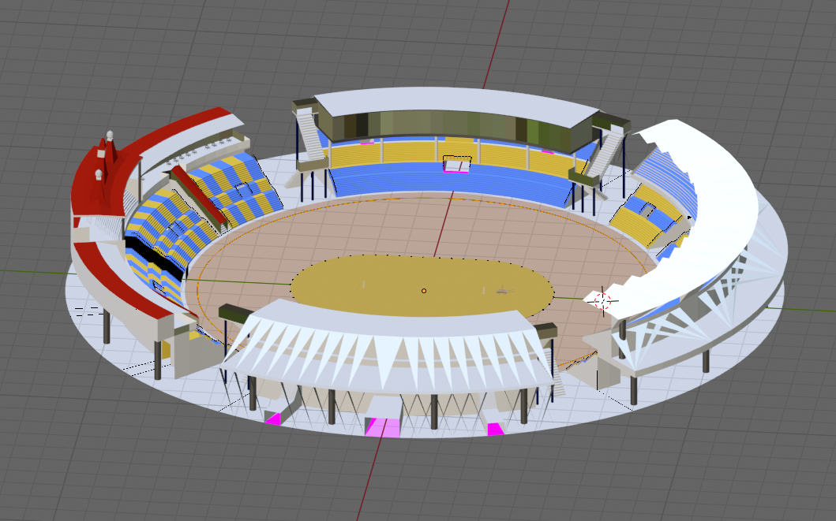
1.Le Projet: idée globale
Pétanque
Shooter
Pétanque 3d:
Stadium 3d importé depuis internet
Utilisation de blender et de Unity 3d

Slide 6
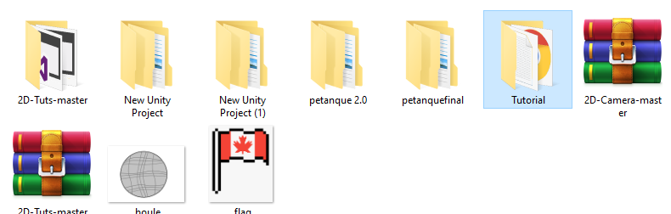
1.Le Projet: idée globale
Pétanque
Shooter
Pétanque 2d
Utilisation de unity 2d et Paint

Slide 7
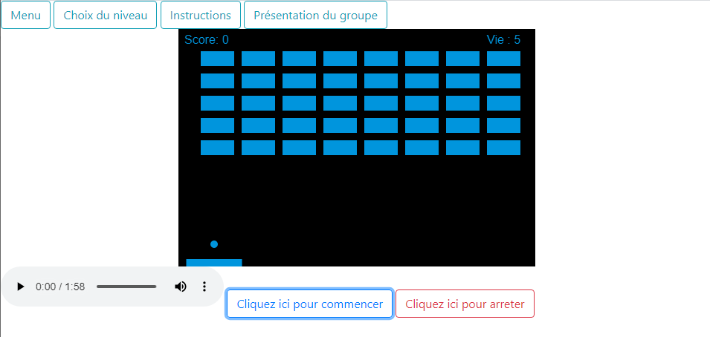
1.Le Projet: rendu final
Pétanque
Shooter
Pétanque Shooter:

Slide 8
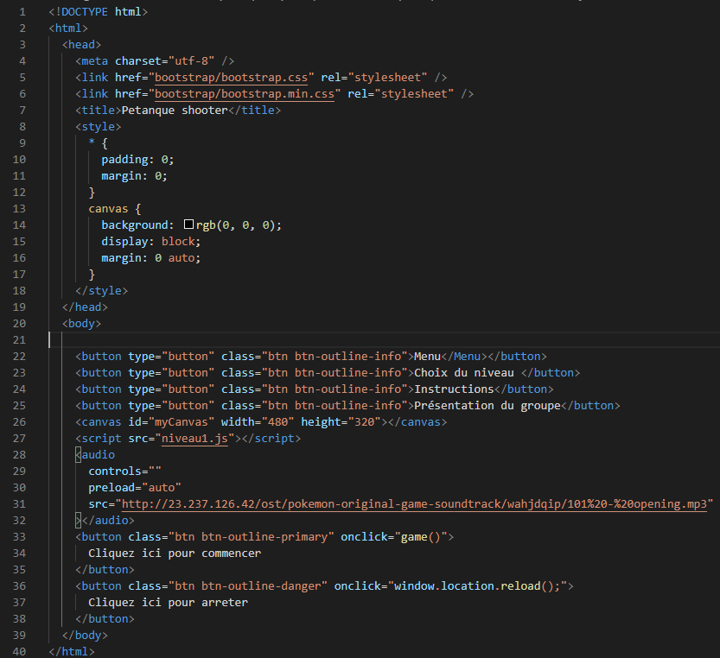
2. LANGUAGE Utilisé
Pétanque
Shooter
HTML
Ici un exemple du code

Slide 9
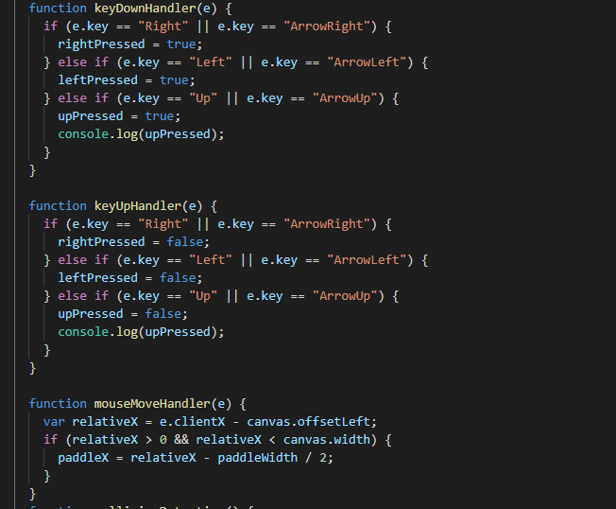
2. LANGUAGE Utilisé
Pétanque
Shooter
JAVASCRIPT
Ici un exemple du code

Slide 10
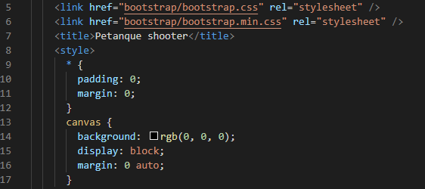
2. LANGUAGE Utilisé
Pétanque
Shooter
CSS
Ici un exemple du code

Slide 11
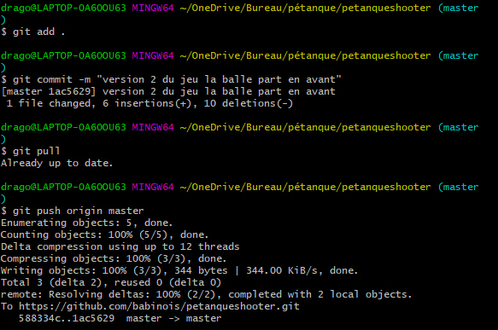
2. LANGUAGE Utilisé
Pétanque
Shooter
GIT
Ajout de la version 2 du Javascript

Slide 12
3. DEMO DU PROJET FINAL
Pétanque
Shooter

Slide 13
4. Conclusion
Pétanque
Shooter
LES POINTS NEGATIFS :
-Travail fastidieux
-Des erreurs lors de la répartition des tâches
-Un projet abandonné, puis un deuxième, un troisième fait en 2 semaines.
LES POINTS POSITIFS :
-Le projet final est fini dans les temps
-Le rendu est

